Slide 1
Bài 113
BIỂU ĐỒ CỘT
(Sách giáo khoa Toán 4 - Tập hai - Trang 36)

Slide 2
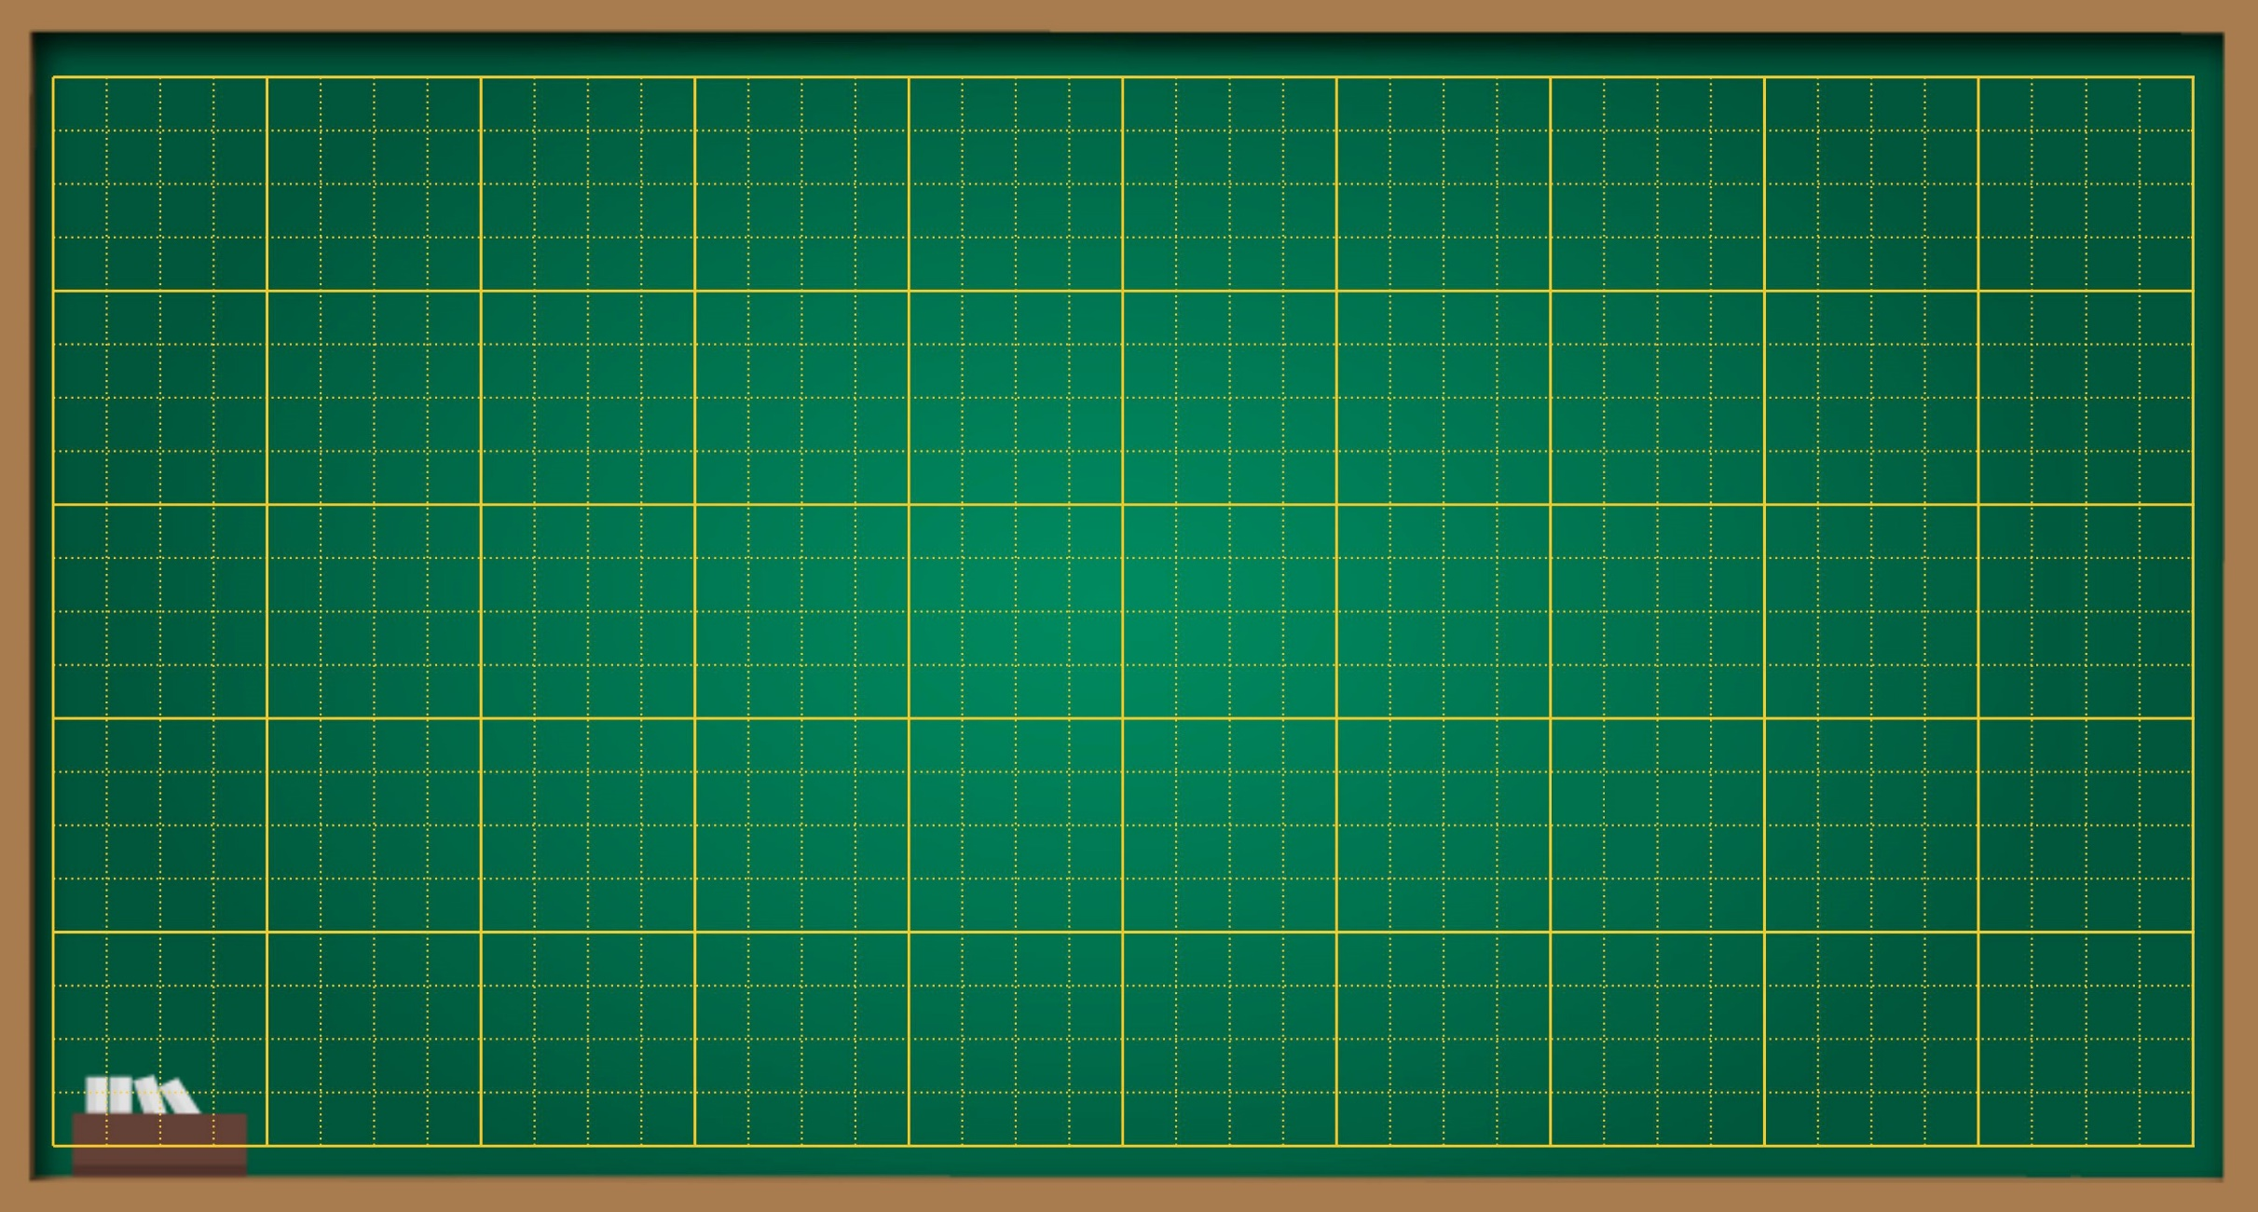
Thứ … ngày … tháng … năm ….
Bài 113
Biểu đồ cột

Slide 3
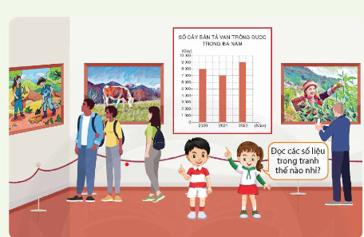

Slide 4
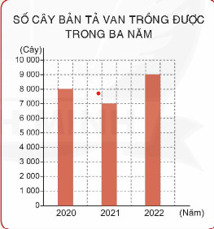
? Trục dọc cho biết gì?
? Trục ngang cho biết gì?
* Trục dọc cho biết số cây
* Trục ngang cho biết về các năm

Slide 5
? Quan biểu đồ và cho biết bản Tả Van trồng được bao nhiêu cây ?
Năm 2020 ….cây?
b. Năm 2021 ….cây?
c. Năm 2022 ….cây?
a. Năm 2020: 8000 cây
b. Năm 2021: 7000 cây
c. Năm 2022: 9000 cây

Slide 6
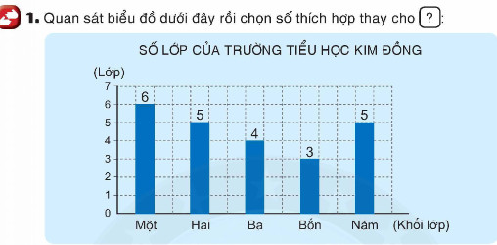
6
5
a. Khối Một có lớp, khối lớp hai có lớp, Khối Ba có lớp , khối Bốn có lớp và khối Năm có lớp.
?
?
3
5
?
4
?
?
23
b. Cả trường có lớp.
?
c. Khối có nhiều nhất lớp nhất, khối có ít lớp nhất.
Một
Bốn
?
?

Slide 7
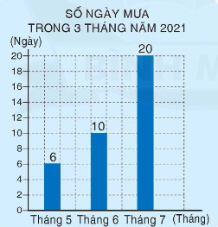
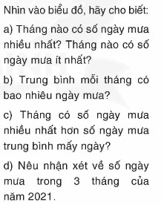

Slide 8
a.Tháng 7 có số ngày mưa nhiều nhất. Tháng 5 có số ngày mưa ít nhất.
b. Trung bình mỗi tháng có 12 ngày mưa.
c. Tháng có số mưa nhiều nhất hơn số ngày mưa trung bình 8 ngày.
d. Nhận xét về ngày mưa trong 3 tháng là nhiều.

